Slide 1
LE CANCER
Chiffres & Impact
Pr Catherine Tourette-Turgis
Fondatrice et directrice de l’Université des Patients – Sorbonne Université.
Titulaire de la Chaire compétences et vulnérabilités

Slide 2
1
LE CANCER
les chiffres
l’impact
© Comment Dire - 2022

Slide 3
Les cancers en France…
  Les chiffres
Fatigue et manque d’énergie
Incapacité à faire ce qu’on faisait avant
*Panorama des cancers en France, Edition 2021, INCa.

Slide 4
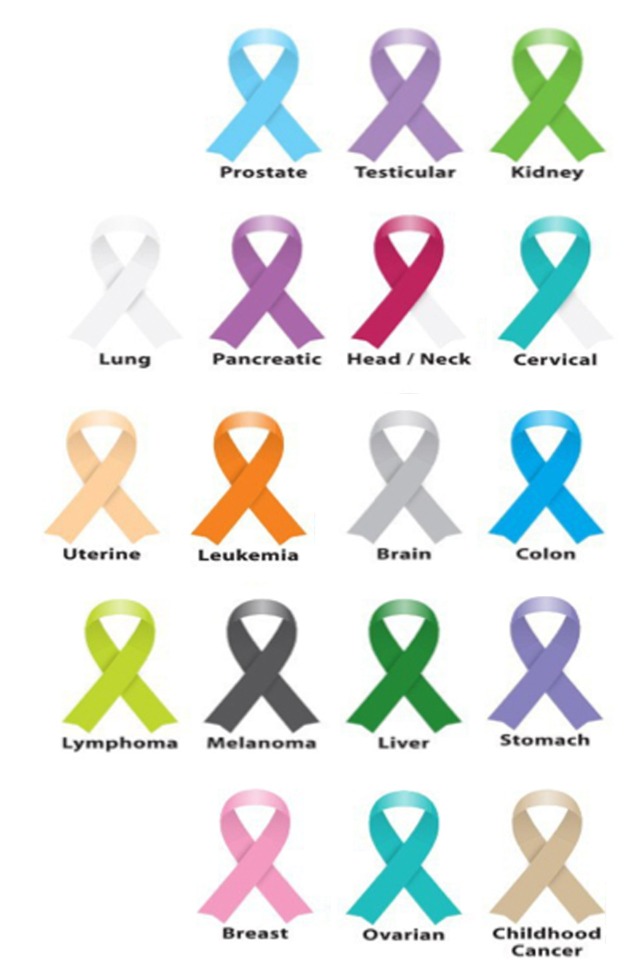
Nombre de cas
et réduction de la mortalité…
  Les chiffres
    • Aujourd’hui, près de 3,8 millions de personnes vivent
    en France avec ou après cancer ⁽¹⁾
    • Près de 355 000 personnes ont un diagnostic
    de cancer chaque année dont
    204 600 hommes (âge médian 68 ans)
    et 177 400 femmes (âge médian 67 ans) ⁽²⁾
    • Le risque de décéder d’un cancer a diminué
    grâce aux diagnostics plus précoces et aux
    progrès thérapeutiques.
    • On peut affirmer qu’aujourd’hui plus d’une personne
    sur deux guérit après un diagnostic de cancer ⁽³⁾
(3) Plan Cancer 2021-2030 – Stratégie décennale de lutte contre les cancers – INCA
Panorama des cancers en France – Edition 2021 – INCA
Catherine Tourette-Turgis

Slide 5

Plus de survivants
mais une vulNérabilité résiduelle…
  L’impact
    On observe une réduction de la mortalité grâce aux thérapeutiques augmentant le nombre de survivants mais « un état de santé et de bien-être dégradés par rapport au reste de la population » (…), des effets délétères induits par les traitements (…) comme douleurs, fatigue, oedèmes lymphatiques, (…) et sur le plan psychologique (…) des épisodes de dépression, d’anxiété et de détresse.⁽¹⁾
(1) Enquête « La vie deux ans après un diagnostic de cancer - De l’annonce à l’après-cancer »,
Coll. Etudes et enquêtes, INCa, Juin 2014, p. 10 et 11.
Catherine Tourette-Turgis

Slide 6
2
LE CANCER
l’après cancer
© Comment Dire - 2022

Slide 7
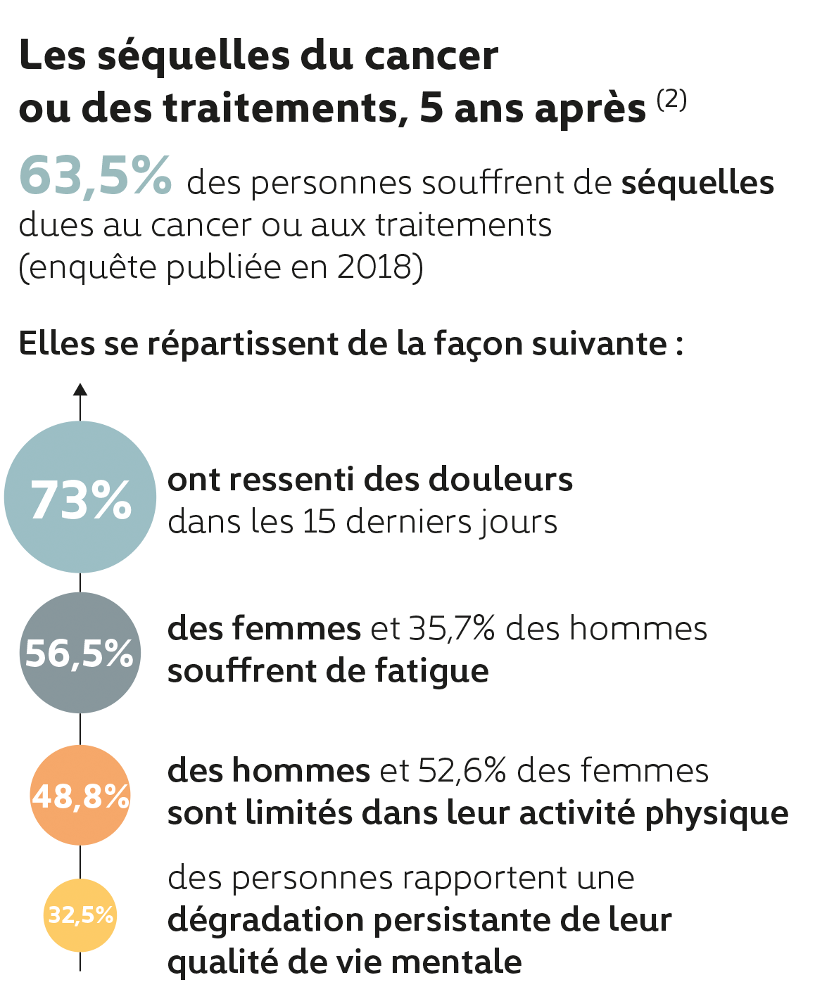
L’après cancer…
Comment vont les personnes ?
  L’après cancer
    • La période de la fin des traitements est très stressante
    pour de nombreux patients
    (peur de la rechute, réduction
    du soutien médical) ⁽¹⁾
    • On observe chez 15-20%
    des survivants à long terme
    du cancer des signes cliniques d’anxiété, de dépression et de stress post-traumatique 10 ans après le diagnostic ⁽¹⁾
Recklitis C. J., Syrjala KL (2017). Provision of integrated psychosocial services for cancer survivors post-treatment,
The Lancet Oncology, Vol. 18, No. 1, e39–e50
Panorama cancers en France – Edition 2021 - INCA

Slide 8
La vie 5 ans après le diagnostic de cancer (VICAN 5)
  L’après cancer
Incertitudes, peurs et anxiété
Fatigue et manque d’énergie
Incapacité à faire ce qu’on faisait avant

Slide 9

Les besoins non satisfaits à la fin
du traitement
  L’après cancer
    Incertitude, peurs et anxiété
    Peurs de la récidive
    Incertitude par rapport au futur
    Informations plus précises sur la rémission
    Informations ce qu’il y a à faire pour aller mieux
    Avoir un membre de l’équipe avec qui parler de sa condition médicale, des traitements et du suivi
    Gestion des inquiétudes de l’entourage
    Incapacité à faire ce qu’on faisait avant
    Fatigue et manque d’énergie
Armes J., Crowe M., Colbourne L. and al. (2009). Patients’ supportive care needs beyond the end of cancer treatment: a prospective, longitudinal survey. Journal of Clinical Oncology, Vol. 27, n°36, 6172- 6179.

Slide 10
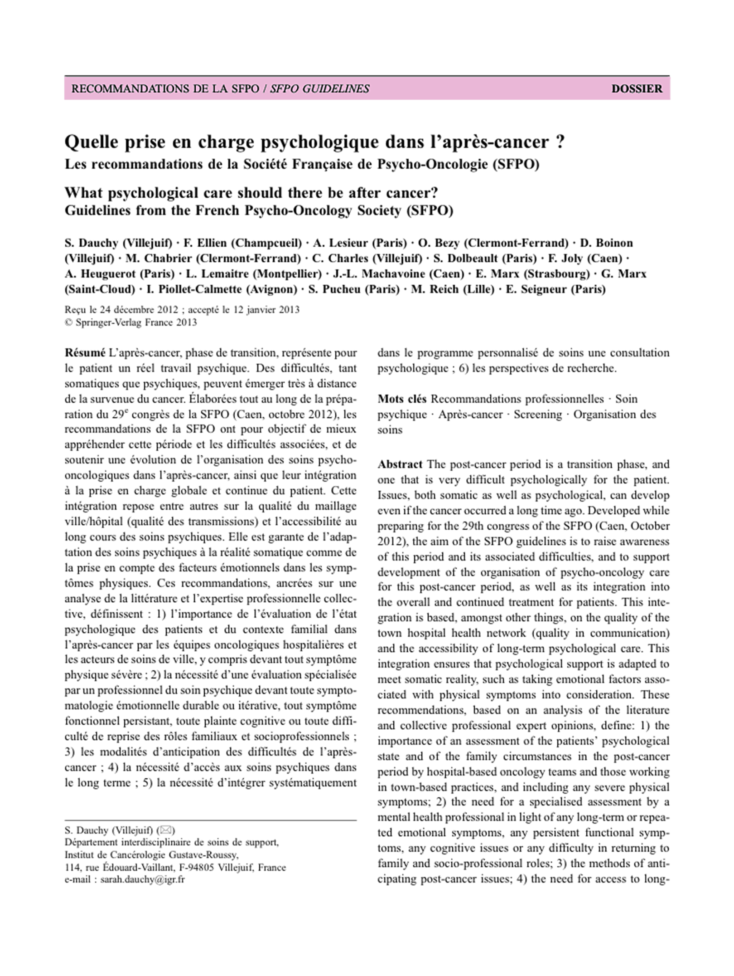
  La littérature scientifique
2009
2013
2017

Slide 11
3
LE CANCER
le nouveau plan cancer
© Comment Dire - 2022

Slide 12
Nouveau plan cancer 2021-2030…
  Plan cancer

